Slide 1
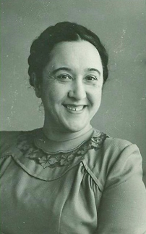
Эдзі Агняцвет

Slide 2


Slide 3


Slide 4


Slide 5
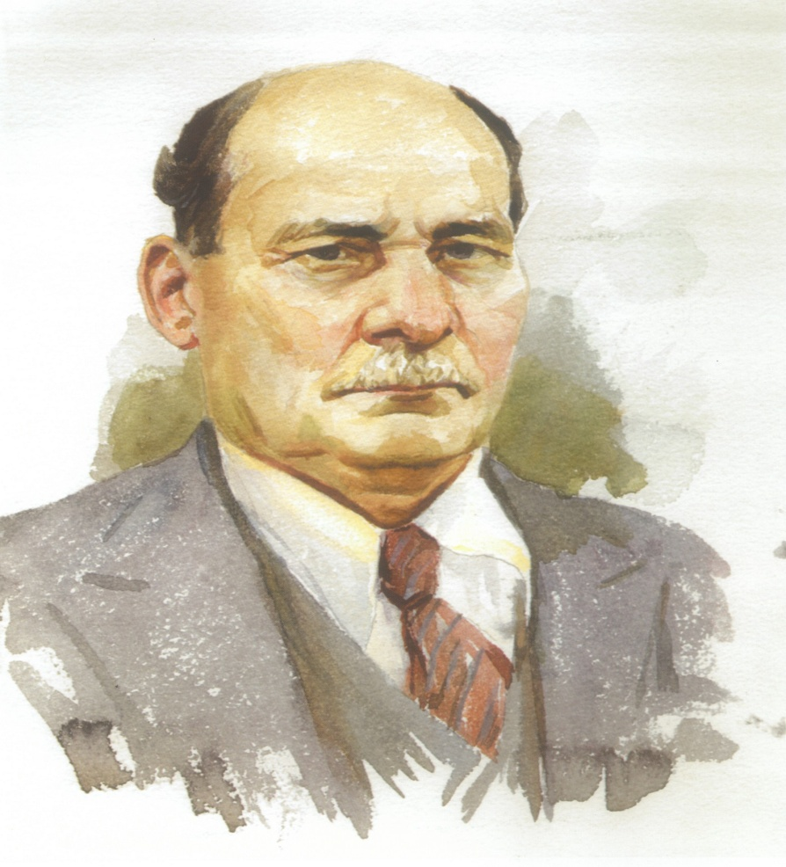
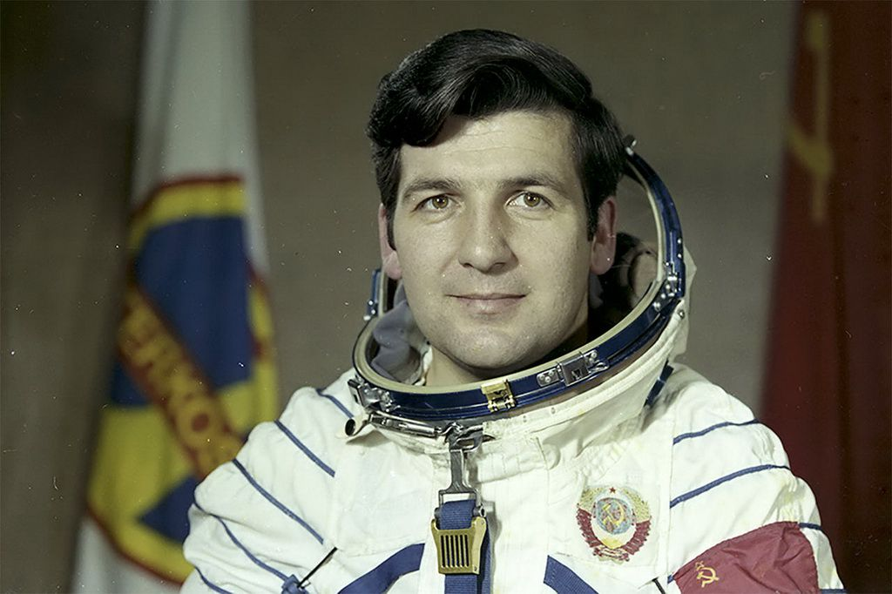
“Мой родны кут, як ты мне мілы, забыць цябе не маю сілы…”
Якуб Колас
Пётр Клімук

Slide 6
Крыніцы ілюстрацый
Ілюстрацыі для прэзентацыі ўзяты з https://yandex.by/images

